Slide 1
作业19
7.1
补充题 设T =(V,E)是一棵树，V₁,V₂是作为二部图T的顶点二分类，|V₁|≥|V₂|,
则V₁中至少有一片树叶。
Notes:
思考题 设e是最小生成树上的枝，则e是其所对应的基本割集中带权最小的边。

Slide 2
7.1
设无向树T有3个3度，2个2度顶点，其余顶点都是树叶，T有几片树叶？
解：设T有 x片树叶，则依题意有方程： 3•3+2•2+1•x
= ∑ d(v) =2|E| =2(|V|-1)
=2(3+2+ x－1)
∴ x=5

Slide 3
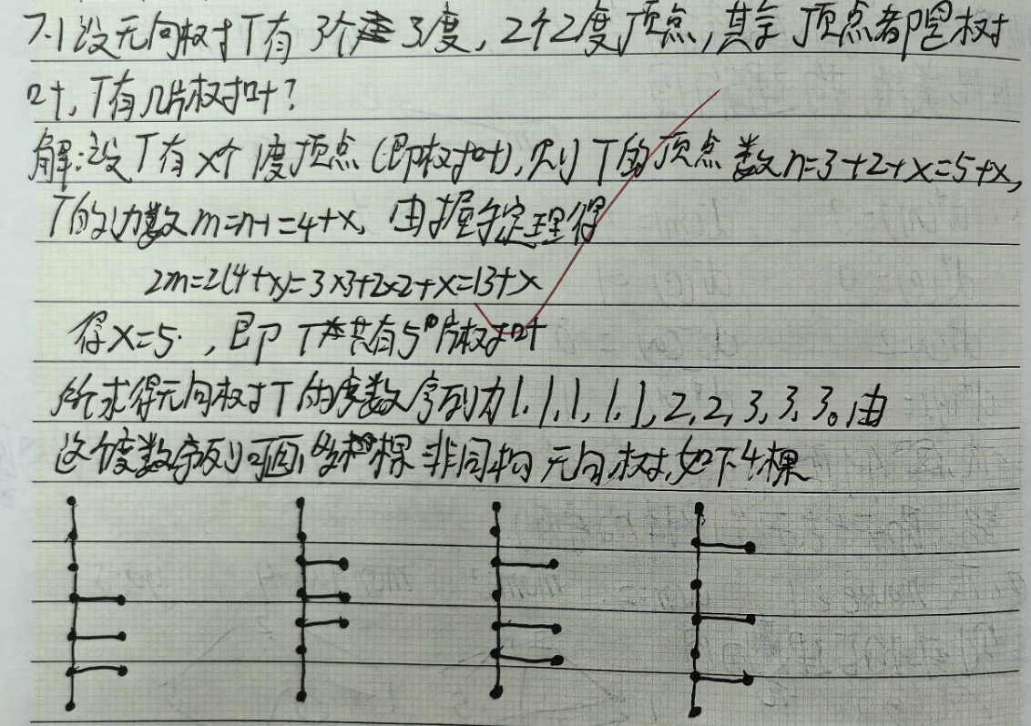
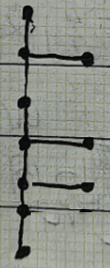

Slide 4
练习十 (p135)
补充题. 设T=(V,E)是一棵树，V₁,V₂是作为二部图的顶点分类，|V₁|≥|V₂|, 则V₁中至少有一片树叶。
证一： 假设V₁中没有树叶，
则V₁中每个顶点的度数至少为2,
于是
|E|≥ 2|V₁|
即 |V₁|+|V₂|-1 ≥ 2|V₁|
故得:
|V₂| ≥ |V₁|+1
这与已知条件矛盾。矛盾说明假设错误, V₁中至少有一片树叶。

Slide 5
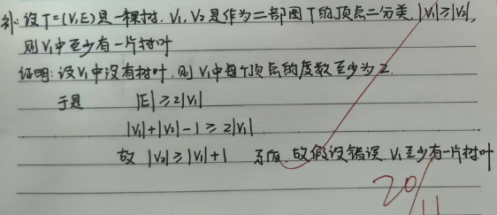

Slide 6
练习十 (p135)
补充题. 设T=(V,E)是一棵树，V₁,V₂是作为二部图的顶点分类，|V₁|≥|V₂|, 则V₁中至少有一片树叶。
证二： 假设V₁中没有树叶，
则V₁中每个顶点的度数至少为2,
于是
2|E|≥ 2|V₁|+2|V₁|
≥ 2|V₁|+2|V₂|
即 2(|V₁|+|V₂|-1) ≥ 2|V₁|+ 2|V₂|
故得:
-2 ≥ 0
矛盾。矛盾说明假设错误, V₁中至少有一片树叶。

